Slide 1


Tesouro Transparente: Dados abertos e R
Fernando Barbalho - Secretaria do Tesouro Nacional

Slide 2
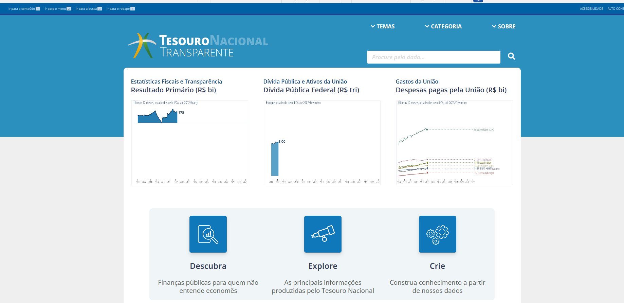
Visão geral do Tesouro Transparente
https://www.tesourotransparente.gov.br/

Slide 3
Conceito de dados abertos
Segundo a Open Knowledge Foundation - OKFn, “dados são abertos quando qualquer pessoa pode livremente usá-los, reutilizá-los e redistribuí-los, estando sujeito a, no máximo, a exigência de creditar a sua autoria e compartilhar pela mesma licença”

Slide 4
Propósitos de dados abertos
Participação social
Novos produtos e serviços
Confiança no Estado

Slide 5
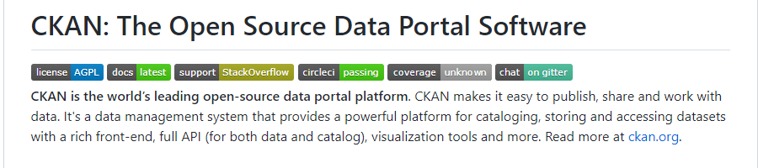
Plataforma ckan
https://ckan.org/

Slide 6
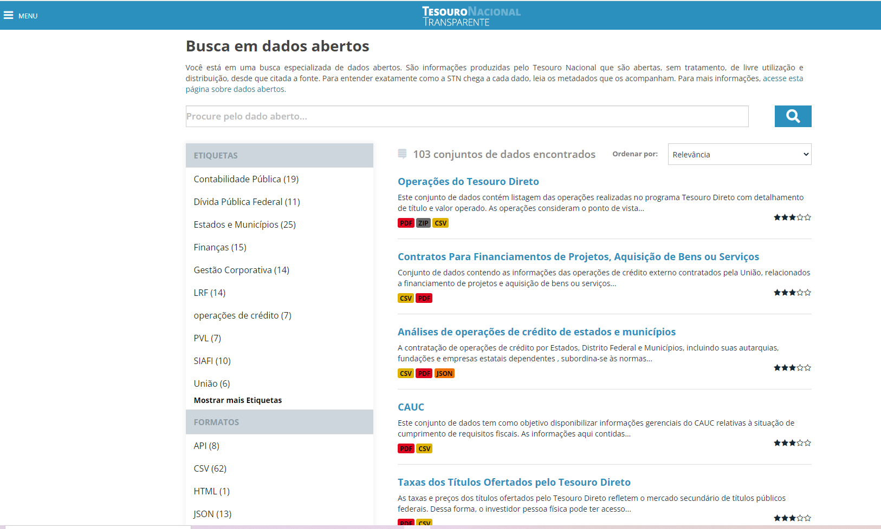
Dados Abertos no Tesouro Transparente
https://www.tesourotransparente.gov.br/ckan/dataset

Slide 7
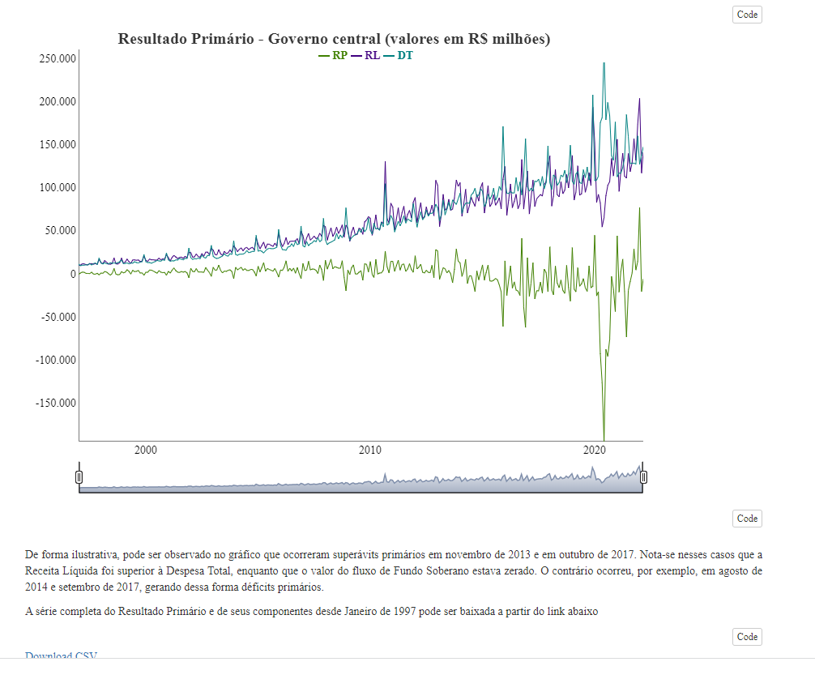
Consumo de Dados Abertos do Resultado do Tesouro Nacional
https://www.tesourotransparente.gov.br/ckan/dataset/resultado-do-tesouro-nacional

Slide 8
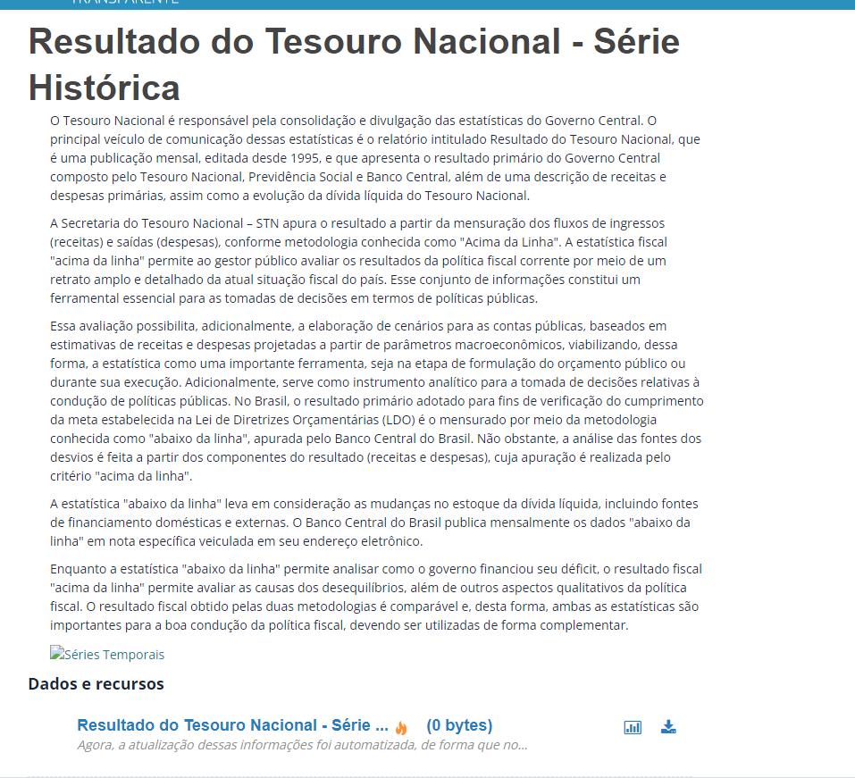
Consumo de Dados Abertos do Resultado do Tesouro Nacional
https://www.tesourotransparente.gov.br/ckan/dataset/resultado-do-tesouro-nacional

Slide 9
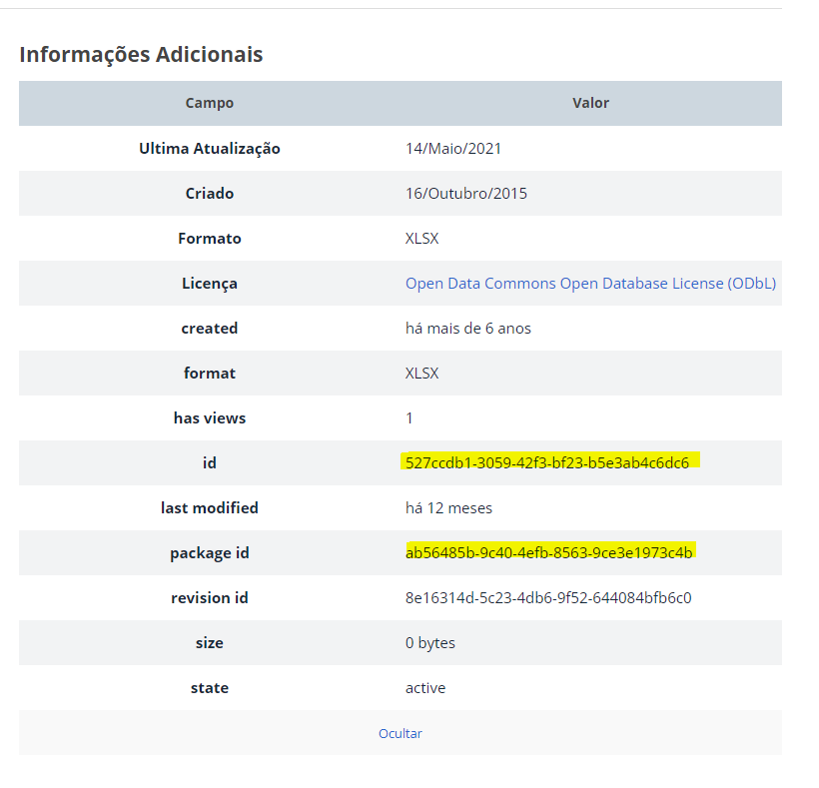
Consumo de Dados Abertos do Resultado do Tesouro Nacional
Identificação de datasets e de recursos para uso posterior na api do ckan
https://www.tesourotransparente.gov.br/ckan/dataset/resultado-do-tesouro-nacional

Slide 10
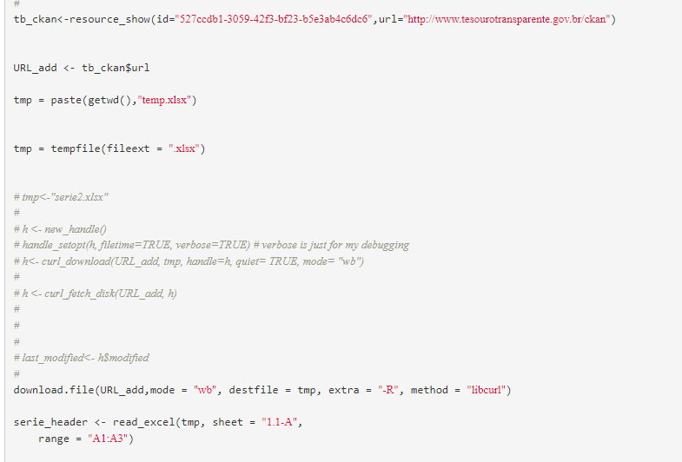
Consumo de Dados Abertos do Resultado do Tesouro Nacional
Uso de biblioteca R que consome a API do ckan
https://www.tesourotransparente.gov.br/ckan/dataset/resultado-do-tesouro-nacional

Slide 11
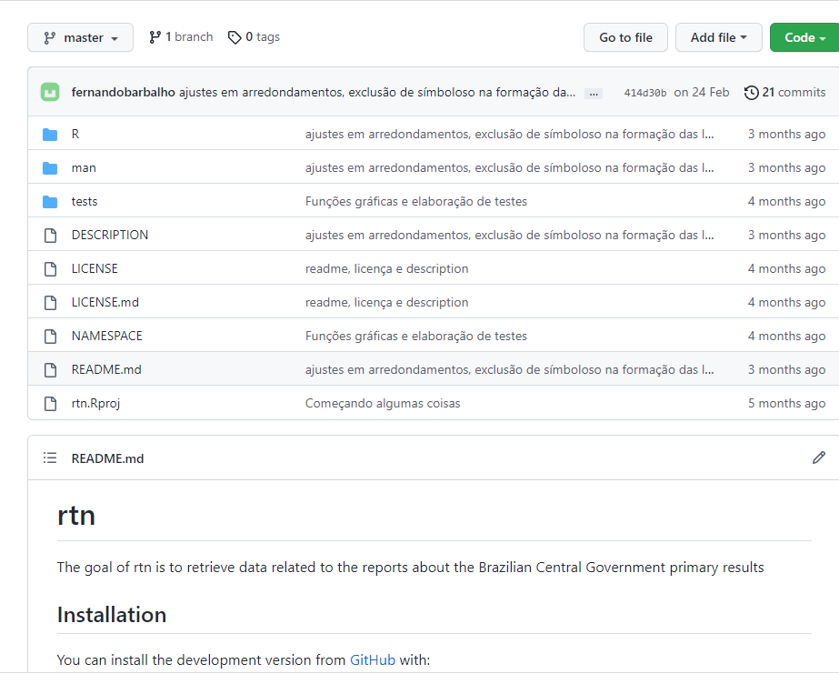
Pacote RTN
Pacote em R que consome API do ckan para entregar dados e gráficos do relatório
https://github.com/tchiluanda/rtn

Slide 12
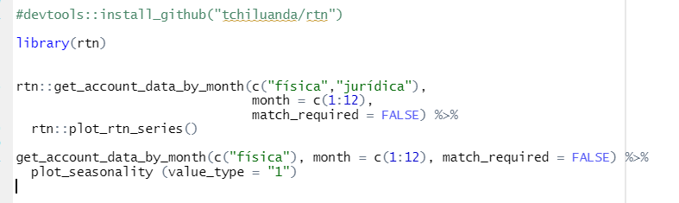
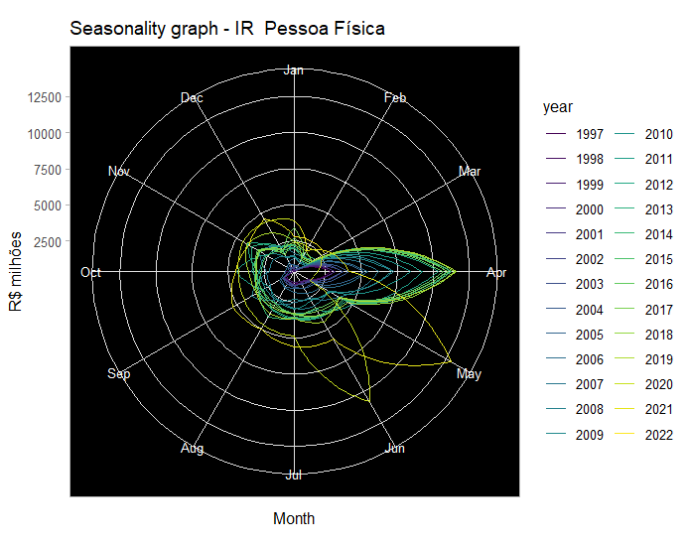
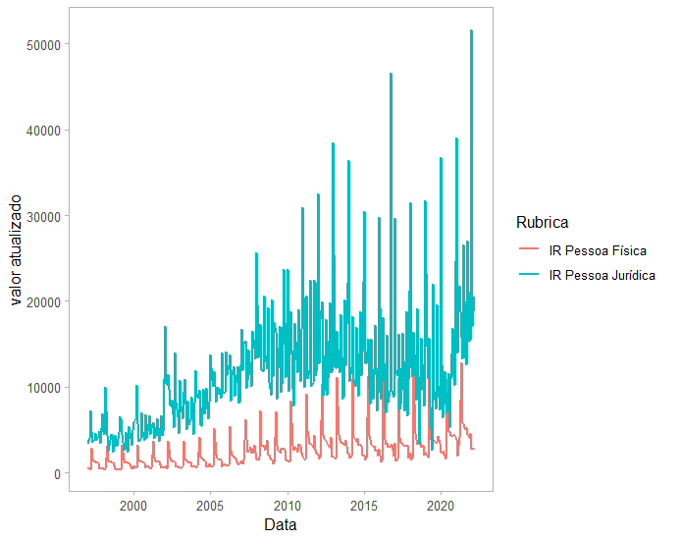
Pacote RTN

Slide 13
Pacote RTN
Pacote em R que consome API do ckan para entregar dados e gráficos do relatório
https://github.com/tchiluanda/rtn

Slide 14
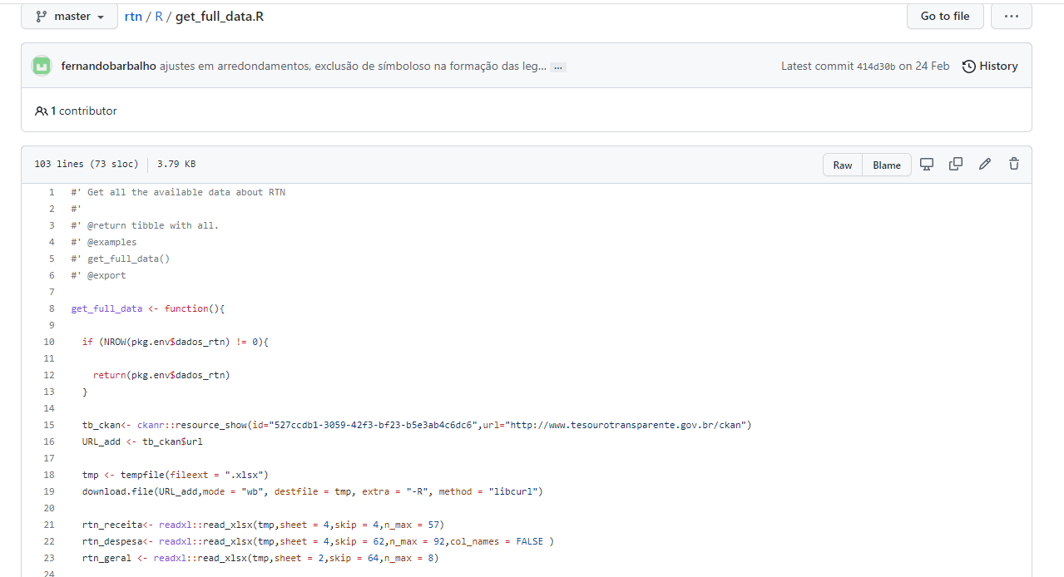
Pacote RTN
Pacote em R que consome API do ckan para entregar dados e gráficos do relatório
https://github.com/tchiluanda/rtn

Slide 15
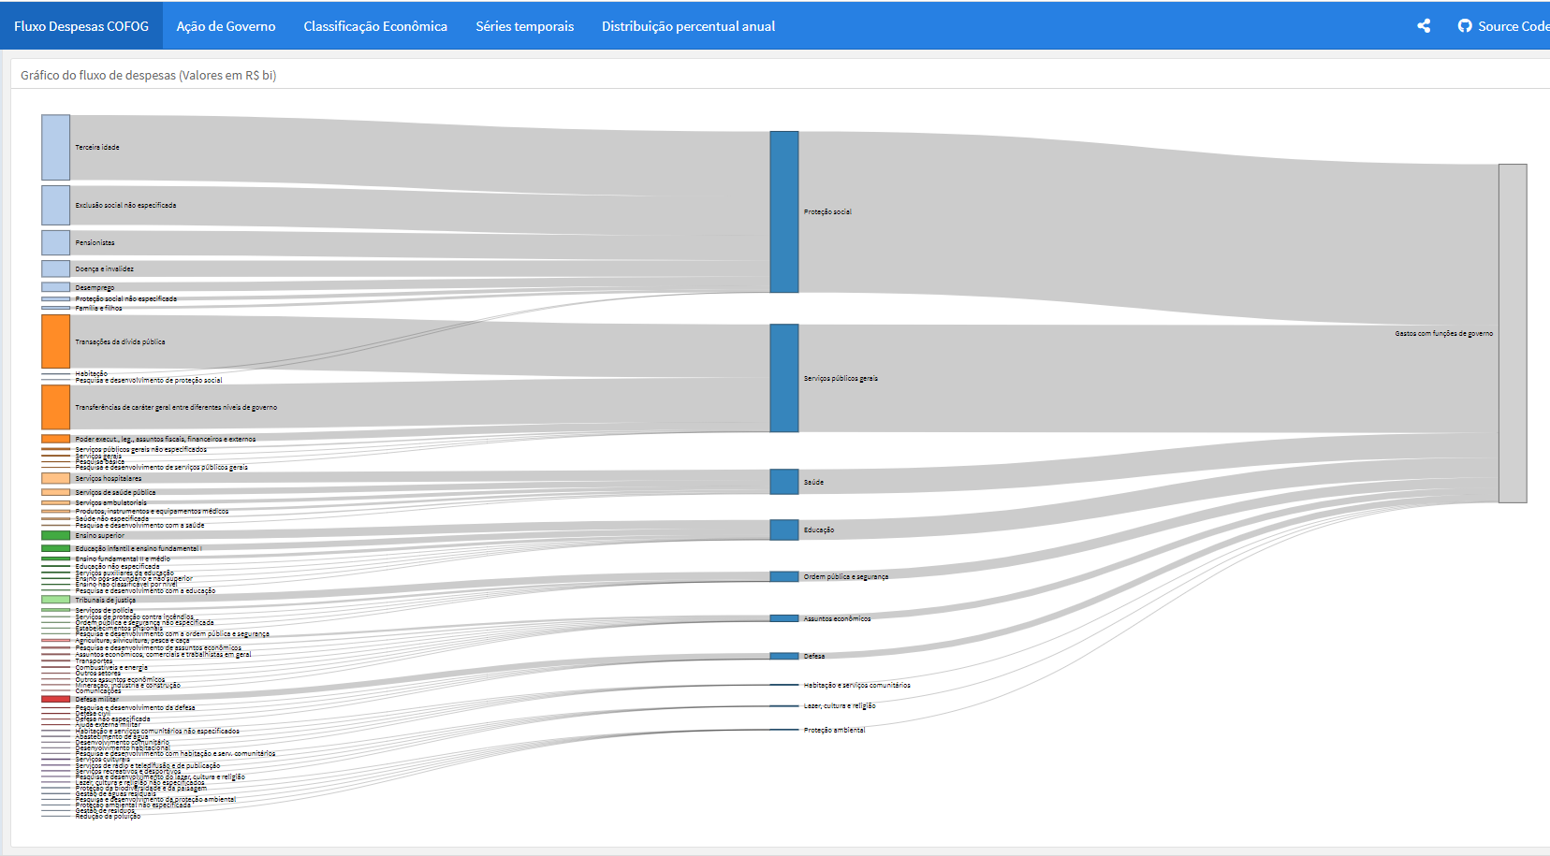
Consumo de Dados Abertos do COFOG
https://painel-cofog.tesouro.gov.br/dashboard_cofog.Rmd

Slide 16
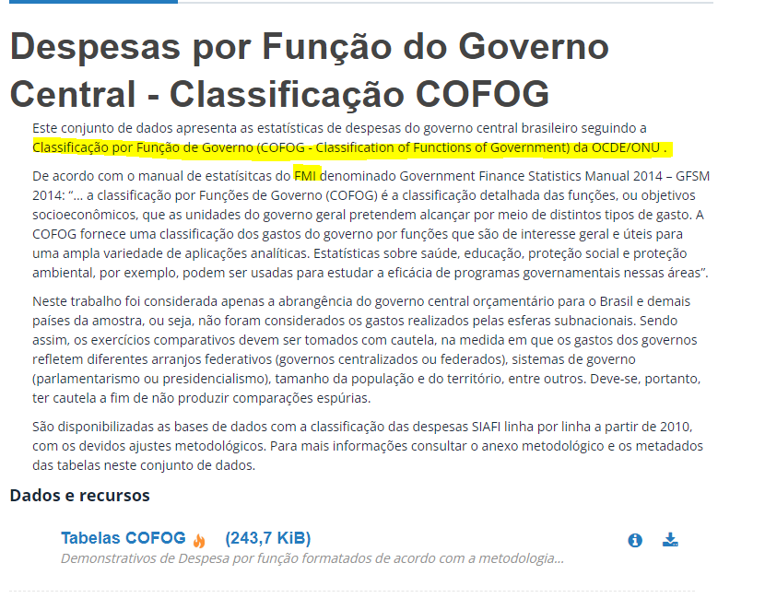
Consumo de Dados Abertos do COFOG
https://www.tesourotransparente.gov.br/ckan/dataset/despesas-por-funcao-do-governo-central-classificacao-cofog

Slide 17
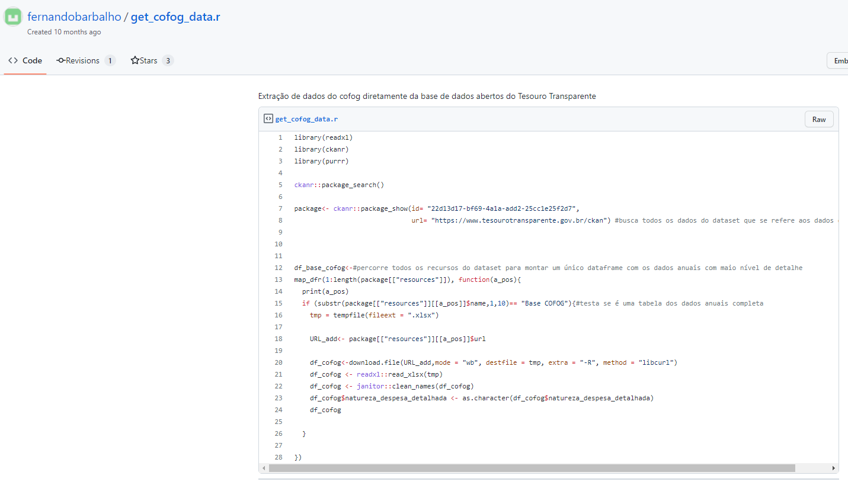
Consumo de Dados Abertos do COFOG
https://gist.github.com/fernandobarbalho/c4d9ecd8663eec48686ff14987b74604

Slide 18
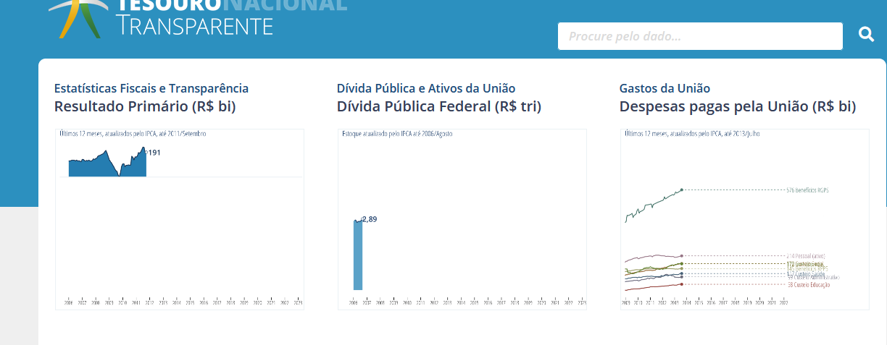
Dados abertos numa animação
https://www.tesourotransparente.gov.br/

Slide 19
Dados abertos numa animação
https://www.tesourotransparente.gov.br/ckan/dataset/resultado-do-tesouro-nacional

Slide 20
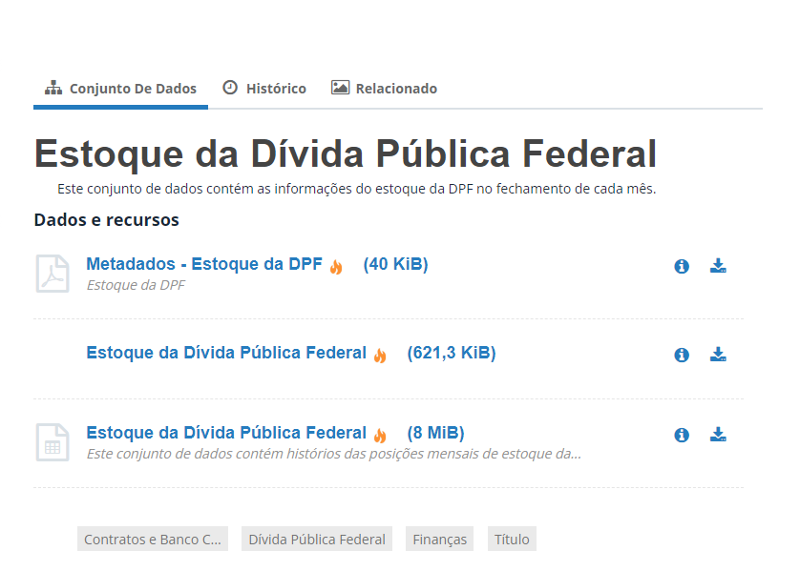
Dados abertos numa animação
https://www.tesourotransparente.gov.br/ckan/dataset/estoque-da-divida-publica-federal

Slide 21
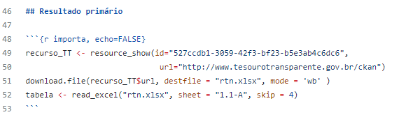
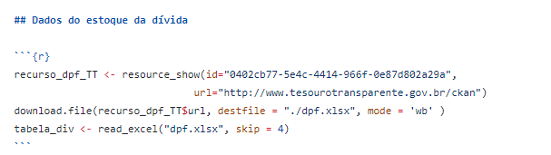
Dados abertos numa animação
https://github.com/tchiluanda/tt/blob/master/graficos-home/graficos_home_TT_todos.Rmd

Slide 22
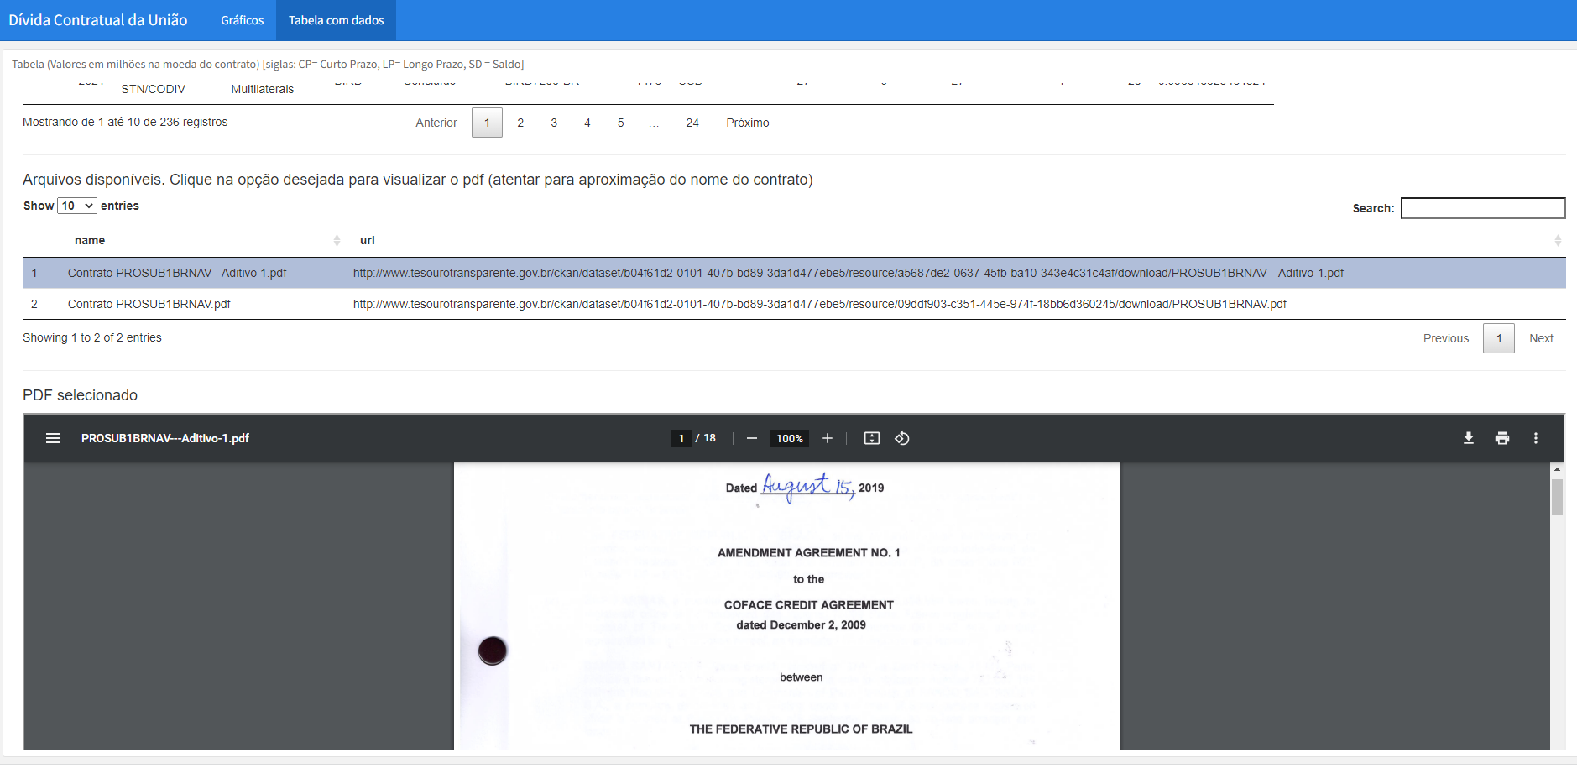
Consumo de um pdf no repositório de dados abertos
https://paineldividacontratual.tesouro.gov.br/painel_divida_contratual.Rmd

Slide 23
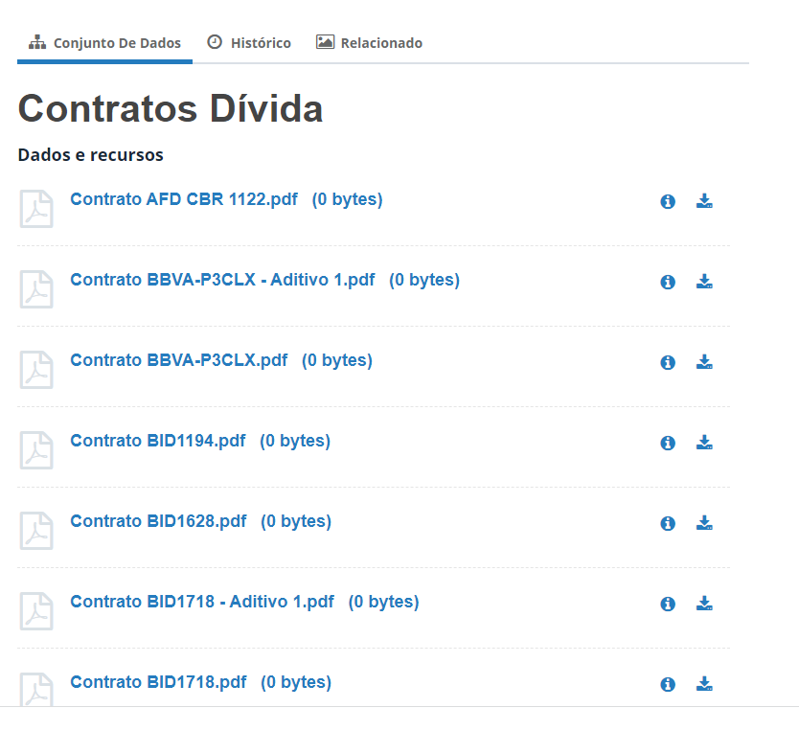
Consumo de um pdf no repositório de dados abertos
https://www.tesourotransparente.gov.br/ckan/dataset/contratos-divida

Slide 24
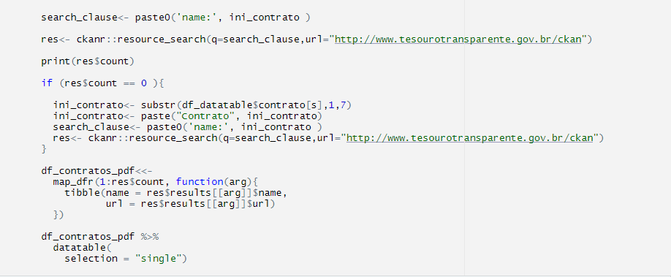
Consumo de um pdf no repositório de dados abertos
Usa a API para pesquisar um recurso a partir de parte de um nome de um contrato de dívida

Slide 25
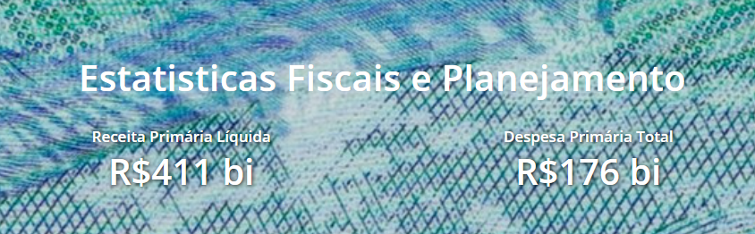
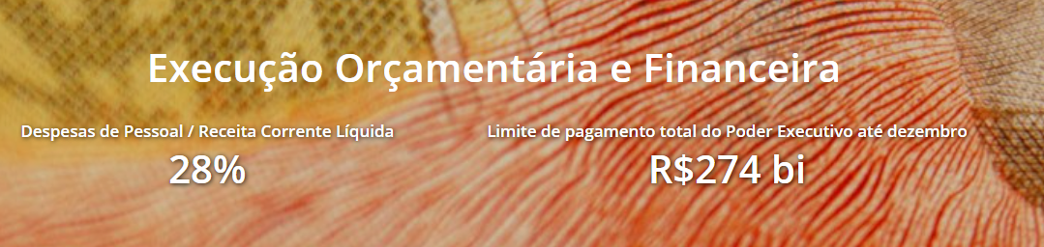
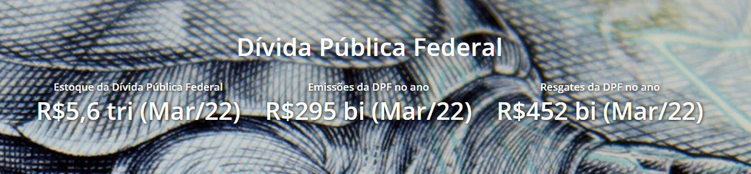
Grandes números do Tesouro Nacional
https://www.tesourotransparente.gov.br/temas/estatisticas-fiscais-e-planejamento

Slide 26
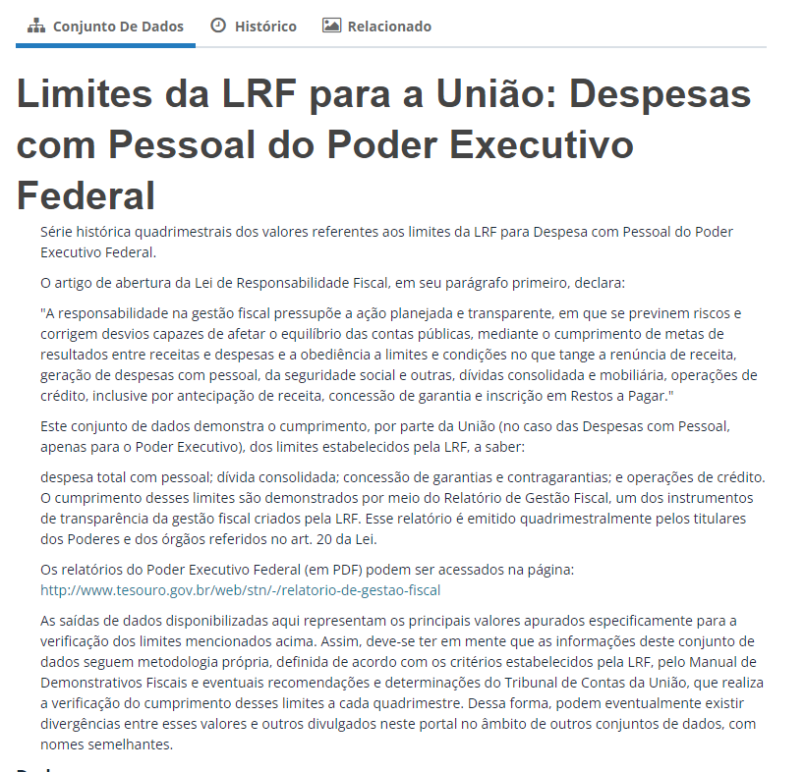
Grandes números do Tesouro Nacional
https://www.tesourotransparente.gov.br/ckan/dataset/limites-da-lrf-para-a-uniao-despesas-com-pessoal-do-poder-executivo-federal

Slide 27
Grandes números do Tesouro Nacional

Slide 28
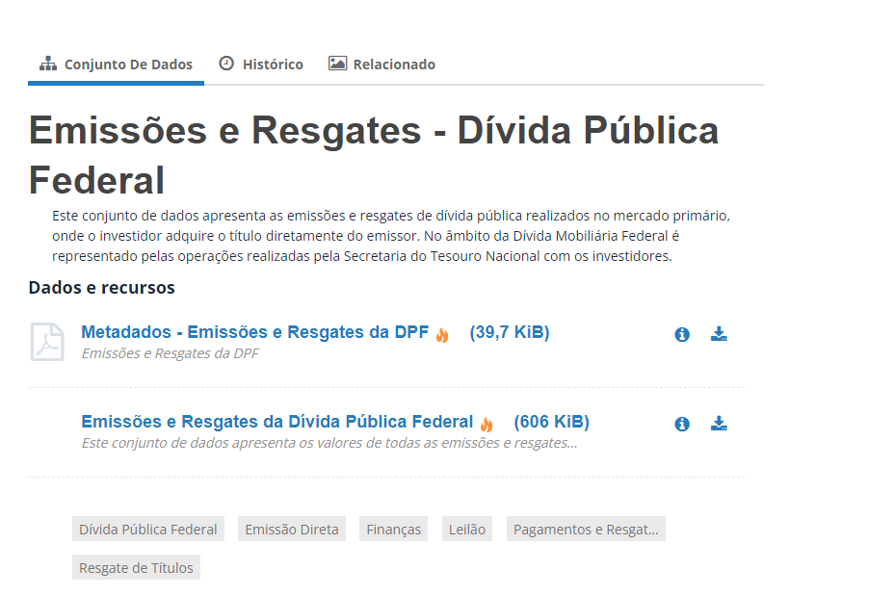
Grandes números do Tesouro Nacional
https://www.tesourotransparente.gov.br/ckan/dataset/emissoes-e-resgates-divida-publica-federal

Slide 29
Grandes números do Tesouro Nacional

Slide 30
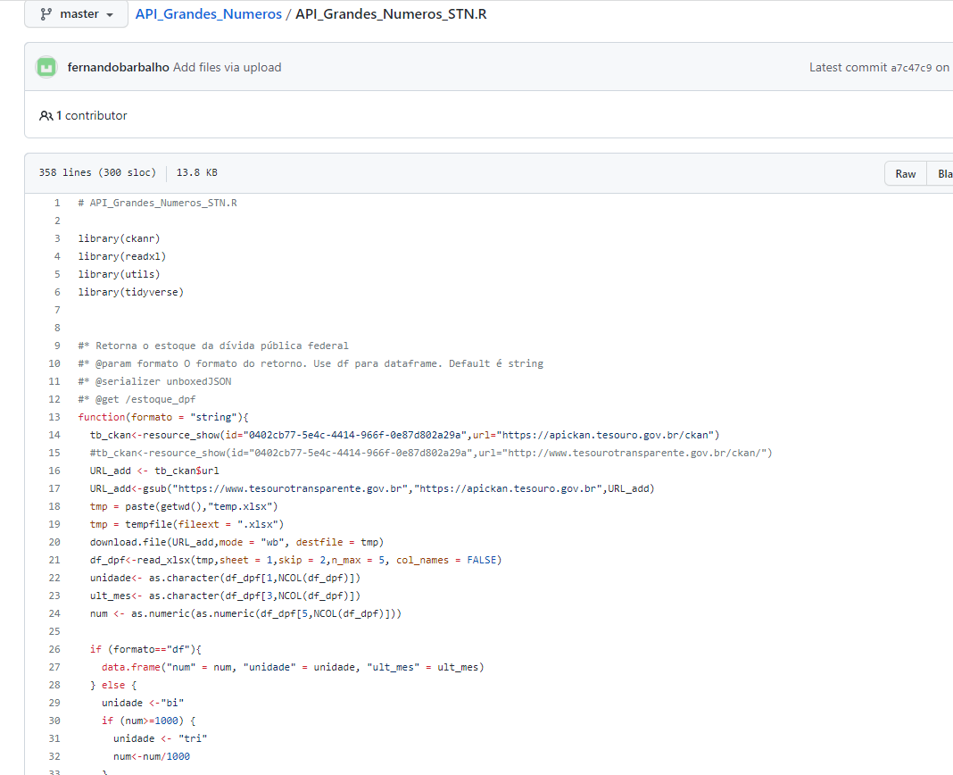
Grandes números do Tesouro Nacional
Grandes números são gerados por uma API interna da STN
https://github.com/TesouroNacional/API_Grandes_Numeros/blob/master/API_Grandes_Numeros_STN.R

Slide 31
Obrigado
Contatos:
Twitter: https://twitter.com/barbalhofernand
Telegram: @fbarbalho

